Slide 1



Expertsessie

Slide 2
Programma
Welkom
Presentatie Floris Kreiken - 30 min
Presentatie Hans de Zwart - 30 min
Q & A - 30 min

Slide 3

De AI Act
Hogeschool van Amsterdam
11 december 2024
Floris Kreiken
Ministerie van BZK

Slide 4
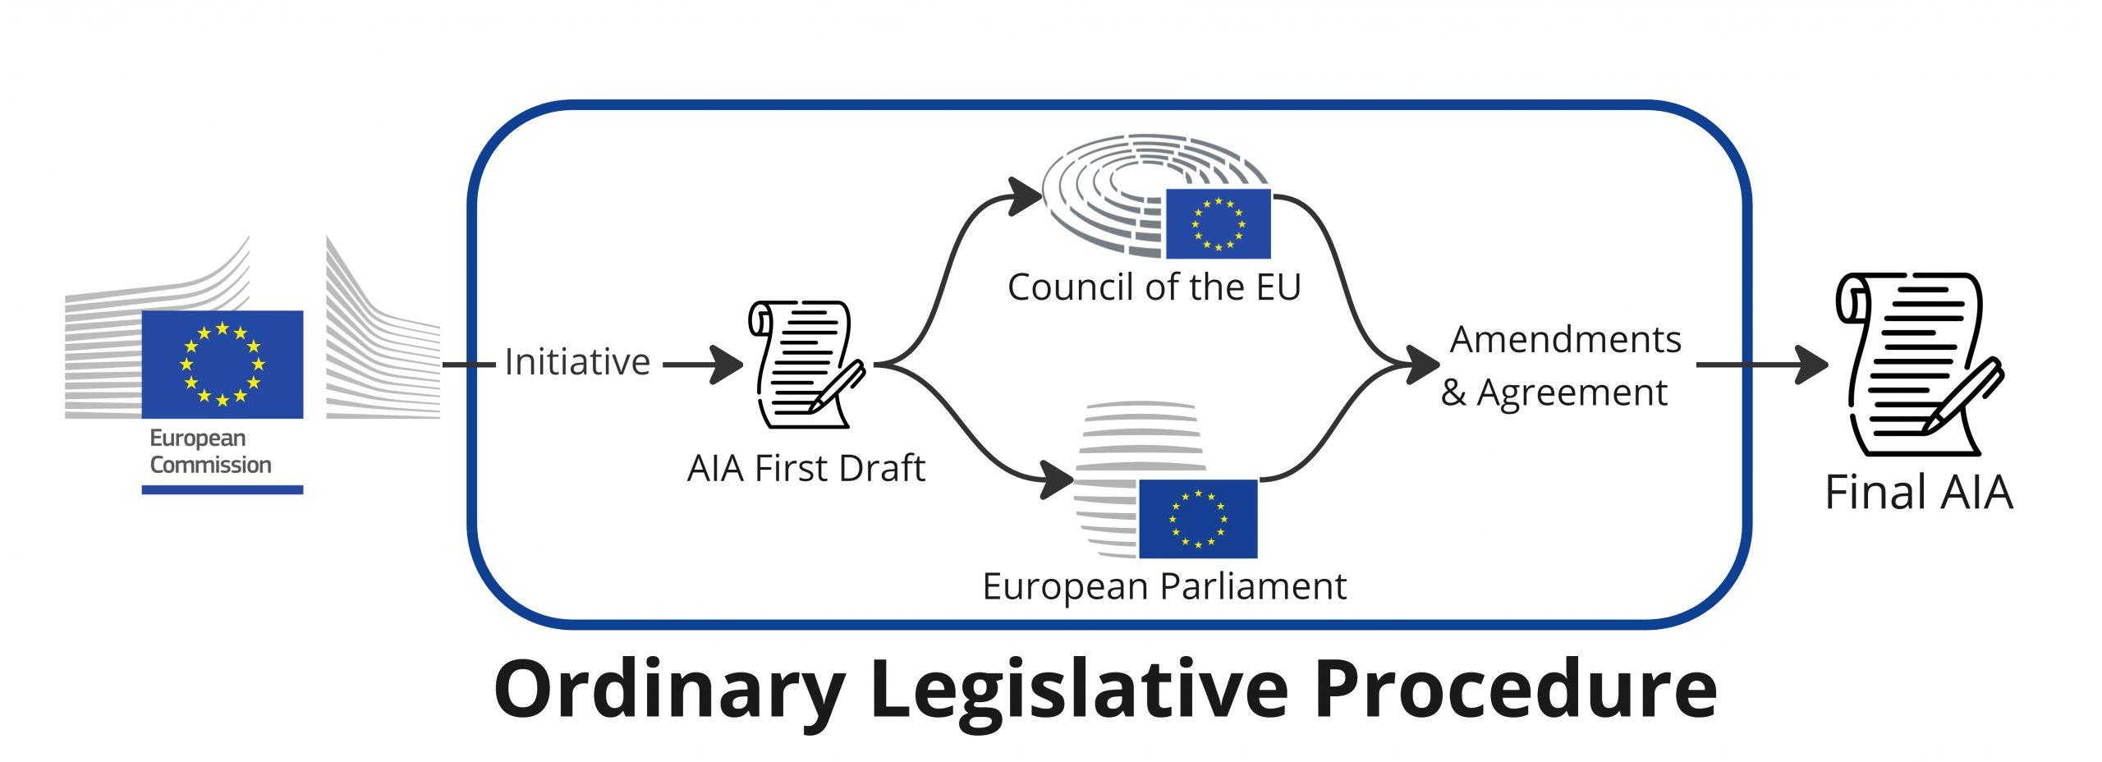
Opfrisser: EU wetgeving

Slide 5

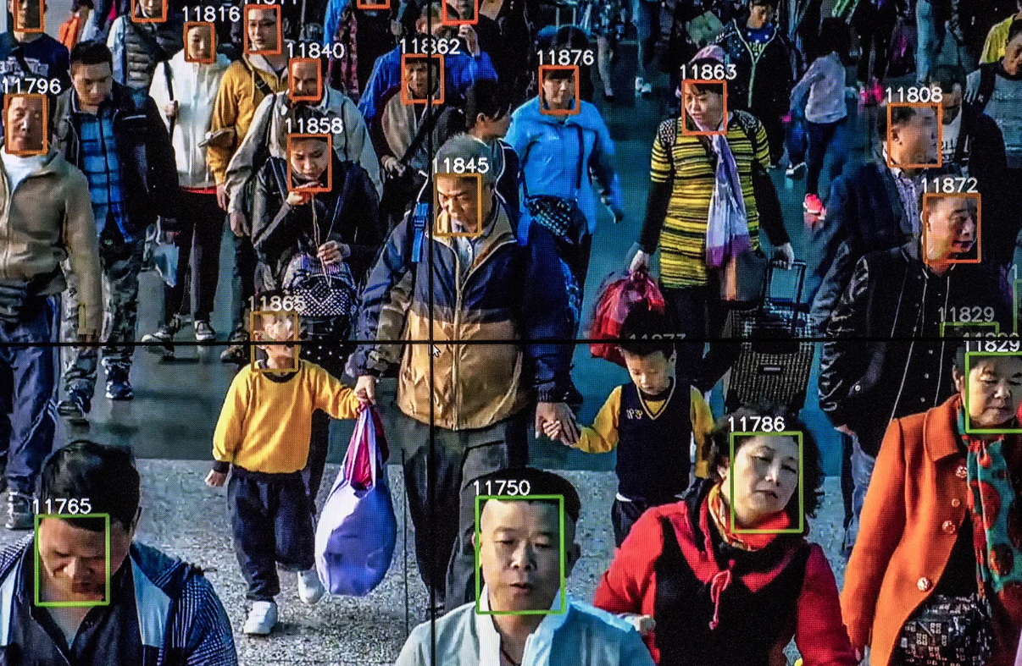
Twee ‘AI’ problemen
Productveiligheid
mensenrechten

Slide 6
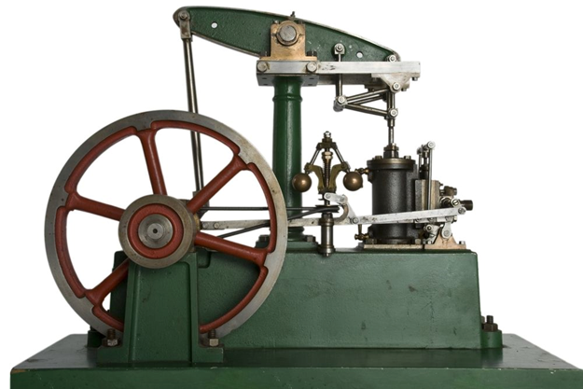
Hoe reguleer je technologie?

Slide 7
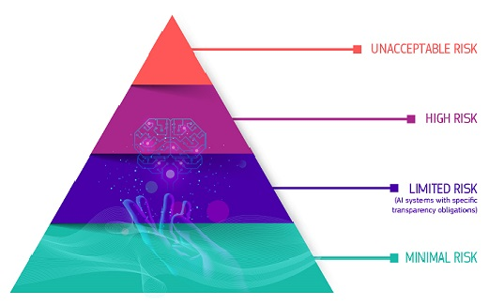
Antwoord: “Productregelgeving” met risicobenadering

Slide 8
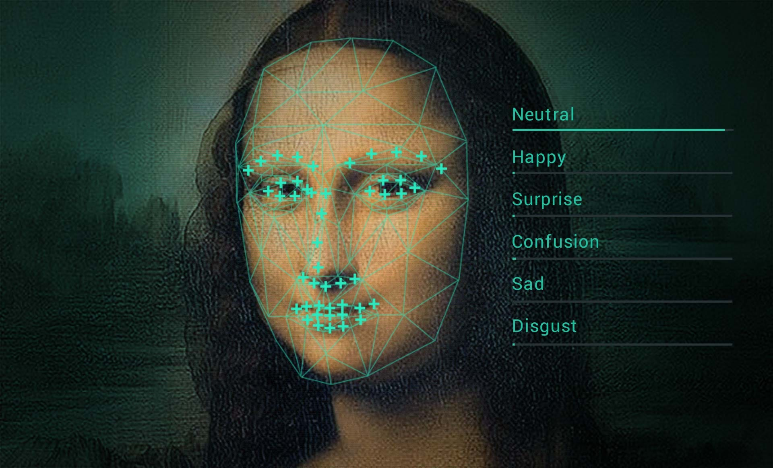
Verboden AI-praktijken

Slide 9

hoog risico systemen: producten
hoog risico systemen: toepassingsgebieden
AI-systemen in al gereguleerde producten of op zichzelf staand die al door een onafhankelijke partij moeten worden beoordeeld, zoals:
Speelgoed, machines, drones, liften, radioapparatuur, etc.
AI-systemen in bepaalde toepassingsgebieden, zoals:
Biometrie
Onderwijs
Kritieke infrastructuren
Arbeid
Rechtshandhaving
Essentiële private/publieke diensten
Migratie
Democratische processen

Slide 10
Eisen hoog-risico AI-systemen
Risicobeheer-systeem
Nauwkeurig, robuust, cyberveilig
Data en databeheer
Conformiteitsbeoordeling
Menselijk toezicht
Technische documentatie
Transparantie/ Informatie-verstrekking aan gebruikers
Registratie van logs

Slide 11
Eisen hoog-risico AI-systemen
Risicobeheer-systeem
Nauwkeurig, robuust, cyberveilig
Data en databeheer
STANDAARDEN
Conformiteitsbeoordeling
Menselijk toezicht
Technische documentatie
Informatie-verstrekking aan gebruikers
Registratie van logs

Slide 12

Verplichtingen voor aanbieders en gebruiksverantwoordelijken van hoog-risico AI
Aanbieder
  Risicoassessment
  Zorgt voor conformiteit aan eisen
  CE-markering
  Registratie EU-database
Gebruiksverantwoordelijke
  Volgt handleiding
  Relevante input-data
  (“overheid”): Mensenrechten impact assessment
  (“overheid”): Notificatieplicht
  (“overheid”): registratie gebruik

Slide 13
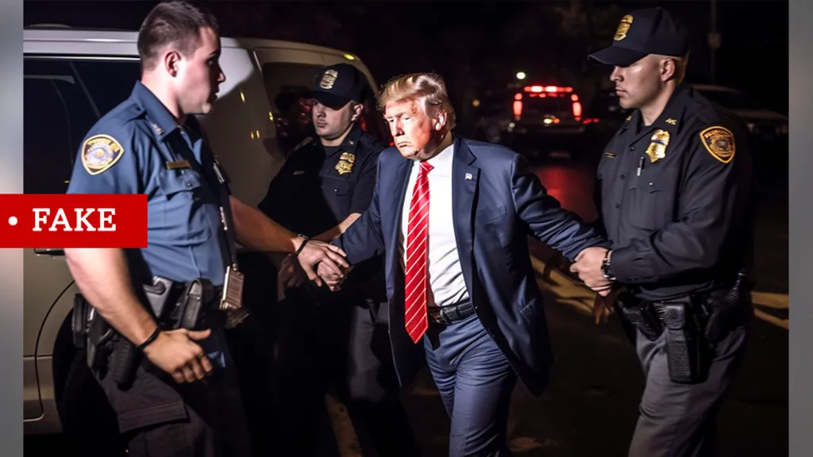
Systemen met manipulatierisico’s: Transparantieverplichtingen
Voor oa.
Bots, Deepfakes en tekst.

Slide 14
Tijdlijn Europese AI-verordening
30 november 2022
Release ChatGPT
Mei 2021 – november 2022
Behandeling in de Raad (37 besprekingen en 7 schriftelijke rondes)
Juni 2021 – juni 2023
Behandeling in Europees Parlement
14 juni – 9 december 2023
Triloog
2021
2022
2023
2024
31 mei 2021
Eerste beoordeling door Nederland vastgesteld (BNC-fiche)
Voorjaar 2022
Wekelijkse interdepartementale standpuntbepaling-sessies
14 juni 2023
Standpunt Europees Parlement
21 april 2021
Publicatie wetsvoorstel Europese Commissie
9 december 2023
Voorlopig politiek akkoord
6 december 2022
Akkoord in Telecomraad
Vanaf 2019
Positionering Nederland

Slide 15
Trialoog bonus: eisen aan GPAI modellen
GPAI model
Transparantie over het model:
Technische documentatie
Auteursrecht
Gedetailleerde samenvatting trainingsdata
GPAI model met grote impact en systeem-risico’s
Veiligheidseisen aan model:
Model evaluatie
Risicomanagement
Red-teaming
Incidentmelding aan Commissie
Cybersecurity

Slide 16
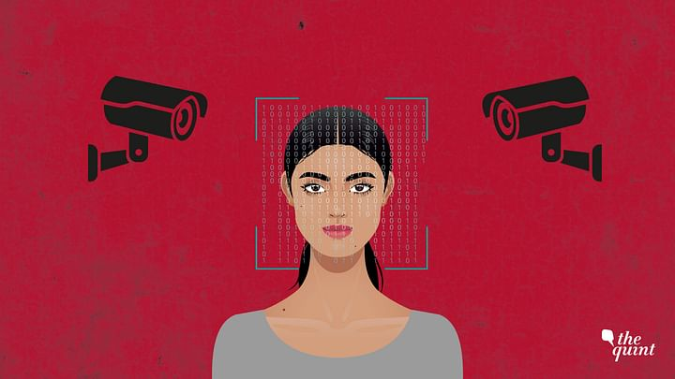
Toezicht
Europees AI Bureau (AI Office) bij de Commissie
Toezicht op verplichtingen voor aanbieders van GPAI modellen
Ondersteuning van implementatie van AI-verordening en innovatie
Europees AI Comité (AI Board)
Vertegenwoordigng lidstaten
Advies en afstemming
Nationaal: markttoezichthouders/sector
Competenties om markttoezicht uit te voeren en te handhaven
Toezicht op verboden AI praktijken, hoog-risico AI systemen en transparantievereisten

Slide 17
Versterkte positie voor mensen die in aanraking komen met hoog risico AI-systemen
Recht om een klacht in te dienen bij een toezichthouder
Recht op uitleg bij besluiten door hoog risico AI
Toegang tot de openbare EU database voor hoog risico AI-systemen en diens aanbieders en publieke gebruiksverantwoordelijken
Werkgevers moeten de werknemersvertegen-woordiging informeren over het gebruik van hoog risico AI op de werkvloer

Slide 18

Klaar?
Implementatie/uitvoering!
Standaardisatie
Invulling normen
Internationale samenwerking
Nieuwe vragen?

Slide 19

Bedankt!
Vragen?
Floris.Kreiken@minbzk.nl

